Slide 1
Composite
Patrones de diseño

Slide 2
De que se trata Composite
Patrón estructural. También conocido como "Compuesto", nos permita crear objetos complejos a partir de otros más simples (estructura de árbol jerárquica) y así trabajarlos como si fueran uno, gracias a la recursividad.

Slide 3
Cuando usar Composite ?
Utilízalo cuando:
Tengas que implementar una estructura de objetos con forma de árbol, categorías: Un contenedor puede estar compuesto por hojas y por otros contenedores.
Quieras que el código cliente trate elementos simples y complejos de la misma forma: todos los elementos definidos comparten una interfaz común.

Slide 4
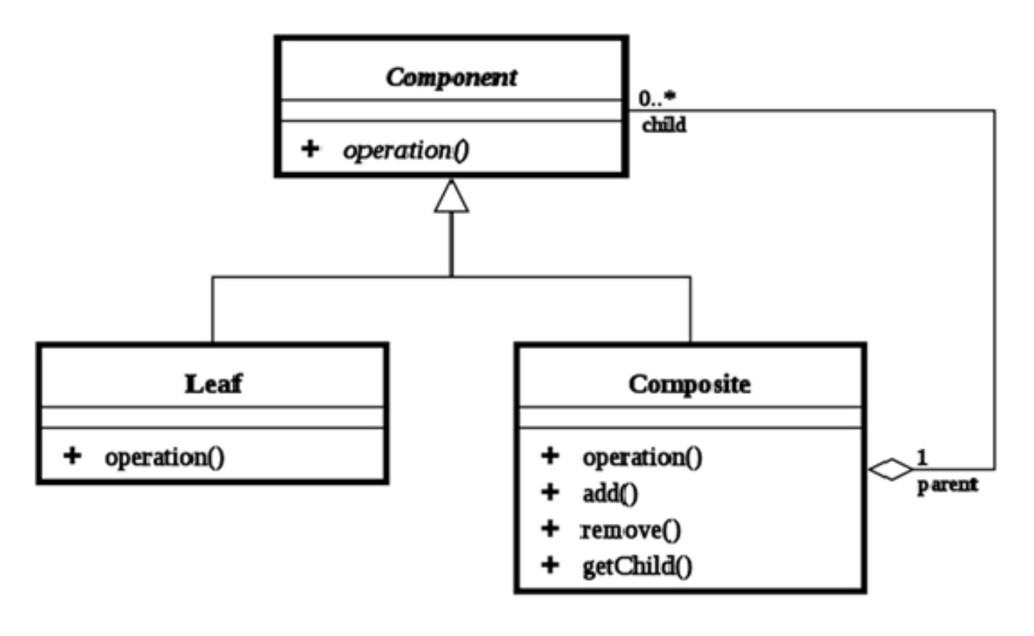
UML
COMPOSITE

Slide 5
Como implementarlo
1 - Asegúrate de que el modelo central de tu aplicación pueda representarse como una estructura de árbol. Intenta dividirlo en elementos simples y contenedores.
2 - Declara la interfaz componente con una lista de métodos que tengan sentido para componentes simples y complejos.
3 - Crea una clase hoja para representar elementos simples. Un programa puede tener varias clases hoja diferentes.

Slide 6
Como implementarlo | Parte 2
4 - Crea una clase contenedora para representar elementos complejos. Incluye un campo matriz en esta clase para almacenar referencias a subelementos. La matriz debe poder almacenar hojas y contenedores. Un contenedor debe delegar la mayor parte del trabajo a los subelementos.
5 - Por último, define los métodos para añadir y eliminar elementos hijos dentro del contenedor.

